Slide 1
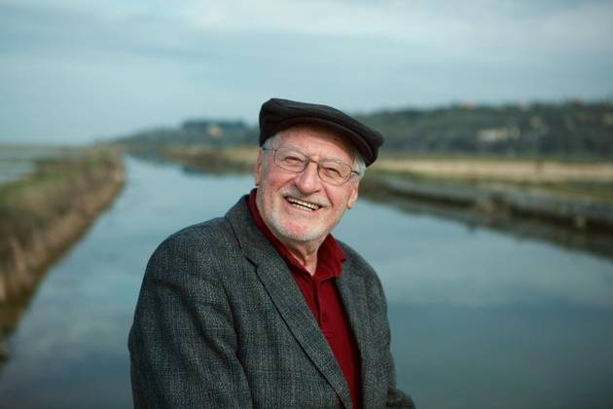
Tone Pavček
“Na svetu si, da gledaš sonce. Na svetu si, da greš za soncem. Na svetu si, da sam si sonce in da s sveta odganjaš – sence.” - Tone Pavček

Slide 2
»Otroške poezije nisem nikoli ločeval od one druge, za tako imenovane odrasle. Tudi zanjo veljajo iste zakonitosti kot za vso ustvarjalnost! Morda so možnosti za dobro otroško poezijo celo manjše. /.../ otroška poezija nastane samo tedaj, kadar je v človeku samem dovolj otroškega sveta in kadar gleda na svet z radoživimi otroškimi očmi. /.../ pisanje za otroke mi je beg iz sveta vsakdanjega realnega življenja v neki drugi, lepši svet, bolj poezija za oddih, bolj zame kot za otroke.«

Slide 3
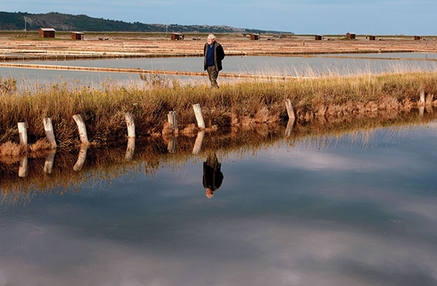
Življenje - mladost
Rodil se je 29.9.1928 v Šentjurju pri Mirni Peči,
prvi razred je obiskoval v domačem kraju,
prešolali so ga v Ljubljano, kjer je dokončal osnovno šolo v Marijanišču,
končal je klasično gimnazijo, vpisal se je na pravno fakulteto,
po diplomi se ni nikoli zaposlil kot pravnik.

Slide 4
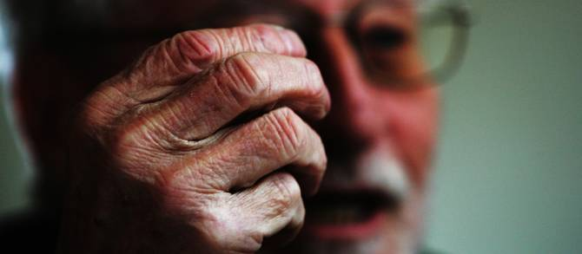
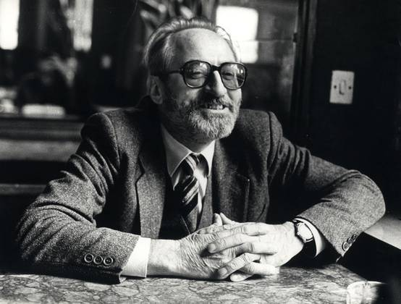
Pavček kot novinar
1955 -1957; novinar pri Ljubljanskem dnevniku in Ljudski pravici,
1972; novinar in urednik pri RTV Slovenija,
5 let je bil tudi ravnatelj Mladinskega gledališča v Ljubljani,
od leta 1972 do upokojitve je bil odgovoren urednik Cankarjeve založbe, medtem pa tudi predsednik Društva slovenskih pisateljev.

Slide 5
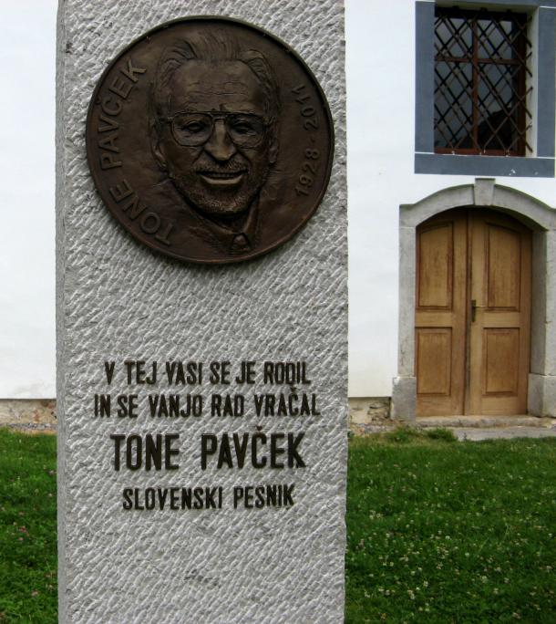
Zakaj je za nas pomemben?
Ne samo pesnik, temveč tudi pravnik, prevajalec, urednik in novinar,
Predstavnik novoromantično usmerjenega povojnega intimističnega pesništva,
eden najpomembnejših klasikov slovenske otroške in mladinske poezije.

Slide 6
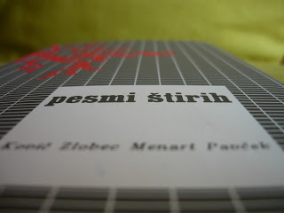
Dela
Pisati je začel še pri 11 letih,
prvič je objavil Sonet Ivanu Cankarju v Mladinski reviji 1947,
skupaj z Janetom Menartom, Cirilom Zlobcem in Kajetanom Kovičem je izdal pesniško zbirko Pesmi štirih,
pesnik je do narave idiličen in harmoničen (Sanje živijo dalje, Ujeti ocean in Poganske hvalnice)
vrh svojega pesniškega razvoja je dosegel z refleksivno poezijo (spraševanje o smrti in življenju – zbirke Dediščina, Goličava)
Esejistična knjiga Čas duše, čas telesa (avtobiografska)

Slide 7
Priznanja in nagrade
1965 prejel nagrado Prešernovega sklada,
1984 pa Prešernovo nagrado,
tri Levstikove nagrade (1958, 1961, 2005),
1959 - Trdinova nagrada,
1979 - Zmajeve dečje igre,
1986 - Kajuhova nagrada,
1996 - Večernica
2009 – zlati red za zasluge Republike Slovenije
Unicef ga je leta 1996 imenoval za svojega ambasadorja

Slide 8
Viri
http://sl.wikipedia.org/wiki/Tone_Pav%C4%8Dek
http://www.emka.si/avtorji/tone-pavcek/biografija/694
http://www.sazu.si/o-sazu/clani/tone-pavcek.html
http://www.delo.si/zgodbe/multimedija/tone-pavcek-1928-2011-zivljenje-v-slikah.html
http://www.slovenskenovice.si/novice/slovenija/pavckove-slakove-dolenjske-poti
http://www.bolha.com/knjige-revije-stripi/antikvarne-knjige/poezija/vrtiljak-1294730998.html
http://www.zalozbamis.com/knjiga/juri-muri-drugic-v-afriki/
http://ms.sta.si/2011/11/novosti-na-domacem-knjiznem-trgu-73/
http://www.bukla.si/?action=books&book_id=13669
http://www.mladina.si/106636/tone-pavcek/
http://roxannabeauty.blogspot.com/2012/03/tone-pavcek.html
http://www.mladinska.com/skupina_mk/koledar_dogodkov/dogodek?etid=1163
http://www.kamra.si/Default.aspx?lang=eng&module=7&id=10449

